Slide 1


NHIỆT LIỆT CHÀO MỪNG CÁC THẦY CÔ GIÁO
VỀ DỰ GIỜ
Môn: TIN HỌC LỚP 7E
Năm học 2022 - 2023

Slide 2
KHỞI ĐỘNG

Slide 3
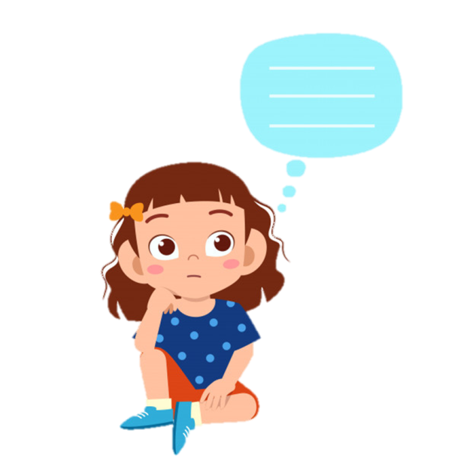






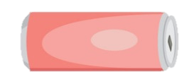

TRÒ CHƠI
PHÂN LOẠI RÁC THẢI
1
Rác sinh
hoạt
2
Rác thải nhựa

Slide 4








1
2
Rác sinh
hoạt
Rác thải nhựa
Notes:
Khi rác vào thùng, GV kích chuột để giúp HS chốt ý nghĩa của trò chơi

Slide 5
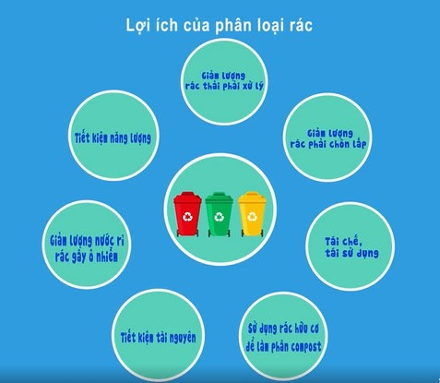

Slide 6

Câu 1. Messenger có thể giúp người dùng làm gì? A. Thực hiện cuộc gọi thoại. B. Gửi hình ảnh, tệp tin cho bạn bè. C. Gửi hình ảnh động. D. Cả A, B, C đều đúng.
D. Cả A, B, C đều đúng.

Slide 7

Câu 2. Đâu không phải là tác hại của việc sử dụng mạng xã hội quá nhiều? A. Sống ảo. B. Sức khỏe sa sút. C. Kết nối với bạn bè. D. Không quan tâm đến mọi người xung quanh.
C. Kết nối với bạn bè.

Slide 8

Câu 3. Đâu là hành vi sai trái khi sử dụng mạng xã hội? A. Đăng tải thông tin sai sự thật. B. Nhắn tin quấy rối, đe dọa người khác. C. Quảng cáo, chia sẻ thông tin, hình ảnh hàng hóa bị cấm. D. Cả A, B, C đều đúng.
D. Cả A, B, C đều đúng.

Slide 9

Câu 4. Trong các hành vi sau đây, hành vi nào không mang tính tiêu cực khi sử dụng mạng xã hội? A. Tẩy chay những thông tin đe dọa, bắt nạt,… gây hậu quả cho người khác. B. Đăng ảnh xúc phạm đến một người bạn của em. C. Đăng những thông tin có tính chất chống phá nhà nước. D. Chia sẻ những thông tin sai sự thật trong giai đoạn dịch bệnh.
A. Tẩy chay những thông tin đe dọa, bắt nạt,… gây hậu quả cho người khác.

Slide 10

Câu 5. Lợi ích chính của việc sử dụng mạng xã hội là gì? A. Nghe nhạc. B. Kết nối mọi người trên thế giới với nhau. C. Xem phim D. Cả A, B, C đều đúng.
B. Kết nối mọi người trên thế giới với nhau.

Slide 11

Câu 5. Đâu không phải là chức năng của mạng xã hội? A. Tạo thông tin cá nhân. B. Bình luận, bày tỏ ý kiến với các nội dung ở các trang của bạn bè. C. Gửi thư điện tử. D. Thông báo các sự kiện, hoạt động trên mạng hoặc ngoài đời.
C. Gửi thư điện tử.

Slide 12

Câu 1. Trong các website dưới đây, website nào là mạng xã hội?
A. https://www.facebook.com
B. https://google.com.vn
C. https://hoahoctro.tienphong.vn
D. https://thieunien.vn
A. https://www.facebook.com

Slide 13
Theo em, mỗi người khi giao tiếp qua mạng có thể hiện văn hóa ứng xử của mình hay không?
Mỗi người khi giao tiếp qua mạng vẫn cần phải thể hiện văn hóa ứng xử của mình vì giao tiếp trực tiếp hay giao tiếp qua mạng bản thân mỗi người đều phải tôn trọng người đối diện, phải ứng xử có quy tắc, lịch sự.

Slide 14

CHỦ ĐỀ D
ĐẠO ĐỨC, PHÁP LUẬT VÀ VĂN HÓA
TRONG MÔI TRƯỜNG SỐ

Slide 15
BÀI 1
ỨNG XỬ CÓ VĂN HÓA KHI GIAO TIẾP QUA MẠNG

Slide 16
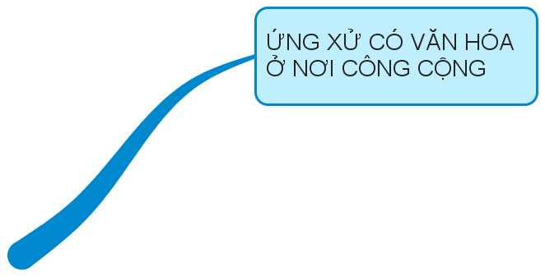


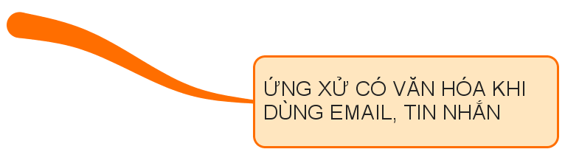

Slide 17
1. ỨNG XỬ CÓ VĂN HÓA Ở NƠI CÔNG CỘNG
HOẠT ĐỘNG 1:
Hãy kể những gì em cho là thiếu văn hóa khi ở nơi công cộng:
Về ngôn từ, nói và viết
Về quần áo, vẻ ngoài
Về thái độ, hành vi

Slide 18
THẢO LUẬN NHÓM
Đọc thông tin mục 1 – SGK tr.30,31 và hoàn thành vào bảng nhóm?
Em hãy nêu những hành vi được cho là thiếu văn hóa nơi công cộng, nêu ví dụ và đưa ra lời khuyên của mình
Hành vi | Ví dụ | Lời khuyên

Slide 19
Hành vi | Ví dụ | Lời khuyên
Nhìn vào điện thoại không rời mắt khi đang giao tiếp với ai đó. | Khi đi gặp mặt với bạn bè nhưng bạn chỉ cầm điện thoại để lướt Facebook, Tiktok mà không quan tâm đến nói chuyện với mọi người. | Nếu ở cùng mọi người mà em nhận được cuộc gọi thoại, chat, tin nhắn và muốn trả lời ngay, hãy nói xin lỗi vì đã tách ra làm việc riêng.
Làm phiền người xung quanh ở nơi công cộng | - Nói quá to vào máy, vào điện thoại. - Nói, cười đùa quá to khi trò chuyện với bạn bè. | Không to tiếng bình phẩm hay phá lên cười khi trò chuyện, xem mạng xã hội hay nhận tin nhắn, email.
Dành quá nhiều thời gian trên mạng xã hội. | Khi nhắn tin, nói chuyện trên mạng thì rất vui vẻ và quan tâm đến mọi tin tức trên mạng; nhưng ở ngoài thì ngại tiếp xúc và không để ý đến mọi người xung quanh | - Nên giới hạn thời gian sử dụng điện thoại cũng như thời gian lên mạng xã hội để không bị quá phụ thuộc. - Nên dành thời gian nhiều hơn cho gia đình, bạn bè, người thân.

Slide 20
Kết luận:
 Lời khuyên 1 “Tôn trọng những người xung quanh” là quy tắc hành xử chung nhất khi ở nơi công cộng.

Slide 21

Theo em, quy tắc ứng xử trên mạng có giống quy tắc ứng xử nơi công cộng không? Vì sao

Slide 22
2. ỨNG XỬ CÓ VĂN HÓA TRÊN MẠNG XÃ HỘI
Các em hãy đọc thông tin mục 2 – SGK tr.31
thảo luận nhóm và trả lời câu hỏi:
+ Nhóm 1,2: Tìm hiểu về việc ứng xử có văn hóa đối với bản thân mình trên không gian mạng.
+ Nhóm 3,4: Tìm hiểu về quy tắc ứng xử có văn hóa đối với người khác trên không gian mạng.

Slide 23
* Lời khuyên 2: Giữ gìn hình ảnh bản thân trên không gian mạng
Mặc dù có thể đang ở một mình trong phòng riêng nhưng thực sự là bạn không hề có sự riêng tư khi lên mạng.
Trên mạng không phải “lời nói gió bay”, những gì đưa lên mạng sẽ rất khó thu hồi được.
* Lời khuyên 3: Hãy tử tế với người khác trên không gian mạng
- Không nói những lời thô lỗ, thiếu văn hóa, không xúc phạm người khác
- Không “bêu xấu” hình ảnh của người khác
- Chúng ta muốn đối xử thế nào thì người ta cũng muốn như thế, ta ghét điều đó thế nào thì người khác cũng ghét như vậy.

Slide 24
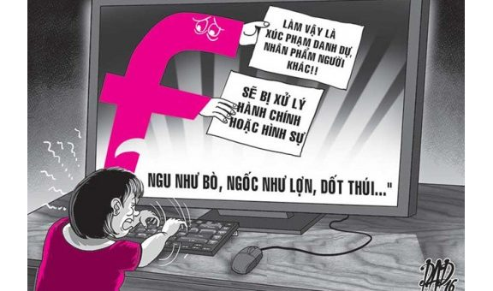

Slide 25
3. ỨNG XỬ CÓ VĂN HÓA KHI DÙNG EMAIL, TIN NHẮN
HOẠT ĐỘNG 2:
Trả lời các câu hỏi sau:
1) Khi nào thì nên dùng email, tin nhắn mà không viết lên trang mạng?
2) Thế nào là phép lịch sự khi trao đổi email, tin nhắn?
3) Em đã từng có những trải nghiệm đáng nhớ khi dùng email, tin nhắn hay chưa?

Slide 26
XỬ LÍ TÌNH HUỐNG
Tình huống 1: Bạn Mai đang gặp chuyện buồn vì điểm học tập kì này của Mai hơi kém. Bạn Mai đã nhắn tin với bạn Lan để chia sẻ vấn đề mình đang gặp phải. Nhưng bạn Lan lại chuyển tiếp tin nhắn đó cho bạn Hồng và cả hai bạn cùng bình phẩm về bạn Mai. Theo em hành động của bạn Lan là đúng hay sai? Vì sao?
Tình huống 1: Theo em, hành động của bạn Lan là sai vì bạn Lan không tôn trọng sự riêng tư của bạn Mai. Bạn Mai nhắn tin tâm sự với bạn Lan nhưng Lan lại chuyển tin nhắn cho một người khác là xâm phạm bí mật, sự riêng tư của bạn Mai.

Slide 27
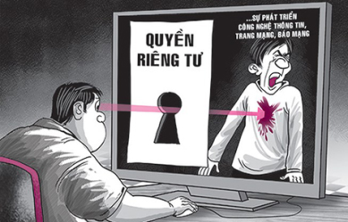
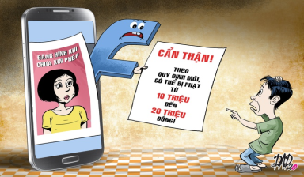
Lời khuyên 4. Tôn trọng quyền riêng tư của người khác
- Khi một người bạn chia sẻ những sự riêng tư, bí mật của người ta cho mình là người ta rất tin tưởng mình.
→ Không nên chuyển tiếp email, tin nhắn, cuộc trò chuyện,… khi chưa được sự đồng ý của bạn.

Slide 28
Tình huống 2: Bạn Minh nhắn tin cho bạn Tuấn để phân chia công việc làm việc nhóm mà cô giáo đã giao ở trên lớp. Tuy nhiên, bạn Tuấn đã mải chơi game nên không trả lời tin nhắn của bạn Minh, do vậy bài tập của hai bạn không hoàn thành kịp đúng hạn và bị điểm kém. Nếu em là bạn Tuấn, em nên làm gì khi nhận được tin nhắn của bạn Minh?
Tình huống 2: Nếu em là bạn Tuấn, em sẽ không chơi game nữa mà trả lời tin nhắn của bạn Minh để cả hai thảo luận về bài tập của cô giáo và hoàn thành đúng hạn để đạt điểm cao.

Slide 29

Lời khuyên 5. Hãy lịch sự sớm trả lời email, tin nhắn
• Nếu em đã kết bạn hay cho ai đó thông tin liên lạc với mình thì hãy trả lời một cách nhanh chóng.
• Nếu không thể sớm trả lời thì nên báo đã nhận và hẹn trả lời sau.
• Nếu không muốn trả lời thì nên gửi email, tin nhắn từ chối khéo léo và nhã nhặn.

Slide 30
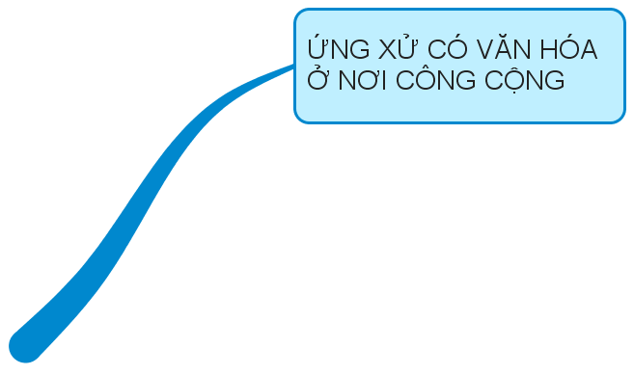
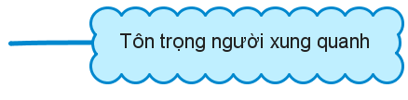

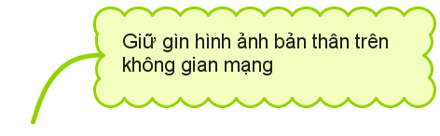

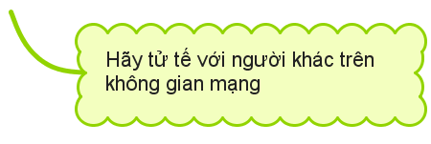

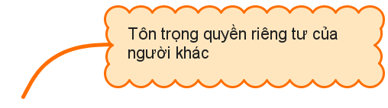
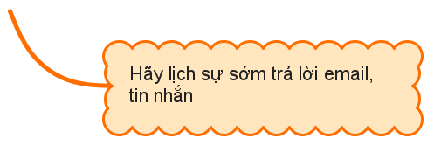

Slide 31


Slide 32

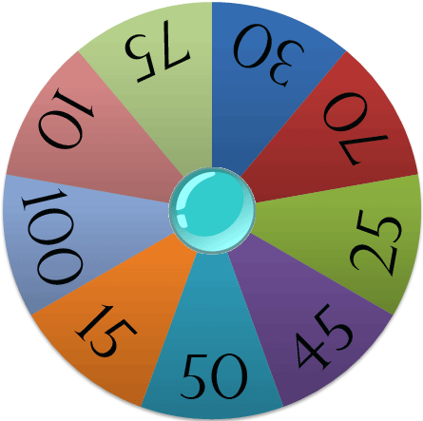
Chiếc nón kỳ diệu
Play

Slide 33
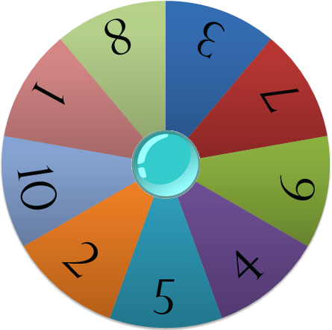



Câu 10:
Bạn Nam đang ngồi ăn trưa với bạn bè
thì nhận được cuộc gọi của chị gái,
bạn Nam nên làm gì để thể hiện
sự tôn trọng với bạn bè của mình?
Câu 1:
Theo em, những việc nào dưới
đây là không "Giữ gìn hình ảnh
bản thân trên không gian mạng"
khi sử dụng mạng xã hội?
Câu 5:
Những hành động nào dưới đây
không tử tế với người khác
trên không gian mạng?
Câu 7:
Em đang cầm điện thoại để xem phim
và bạn Trang nhắn tin hỏi em thông tin
của cô giáo để xin nghỉ học. Em sẽ làm
gì khi thấy tin nhắn của bạn?
Câu 4:
“Xếp hàng khi sử dụng các dịch vụ
công cộng ” là hành vi ứng xử
có văn hóa về:
A. Dùng hình đại diện là ảnh của người khác. B. Dùng hình ảnh thực của mình làm hình đại diện. C. Nói tục, chửi thề, quần áo xộc xệch, đầu tóc rối bù. D. Dùng hình ảnh tập thể làm hình đại diện.
A. Giả vờ không nhìn thấy tin nhắn đó và không
trả lời.
B. Xem hết bộ phim mình đang xem dở rồi trả lời
tin nhắn sau.
C. Trả lời bạn Trang ngay và sau đó lại tiếp tục
xem phim.
D. Cả A, B, C đều đúng.
A. Gửi đoạn ghi âm cho mọi người liên quan để
nhắc lại rằng bạn đã có lỗi.
B. Không nói hết cho bạn những "bí mật" của mình. C.Chia sẻ thông tin của bản thân với bạn. D. Không cho bạn dùng chung tài khoản mạng.
A. Ngôn từ.
B. Hành vi, cử chỉ.
C. Thái độ.
D. Vẻ bề ngoài.
A. Vẫn ngồi trên bàn ăn và nói rất to vào điện thoại.
B. Đứng dậy xin lỗi và đi ra ngoài để nghe điện thoại.
C. Tắt máy và không quan tâm đến cuộc gọi của chị gái.
D. Cả A, B, C đều đúng.
Start
Thời gian
0
1
2
3
4
5
6
7
8
9
10
Hết giờ
1
2
3
4
5
6
7
1
8
9
10

Slide 34

Bài 1: Nếu bạn em đăng lên mạng một tấm ảnh có hình em mắt nhắm, biểu cảm khuôn mặt rất khó coi thì em nghĩ gì và sẽ làm gì?
Bài 2: Em hãy tìm hiểu những quy tắc của mỗi cá nhân được nêu trong Điều 4 của Bộ quy tắc ứng xử trên mạng xã hội mà Bộ Thông tin và Truyền thông ban hành ngày 17/6/2021.

Slide 35
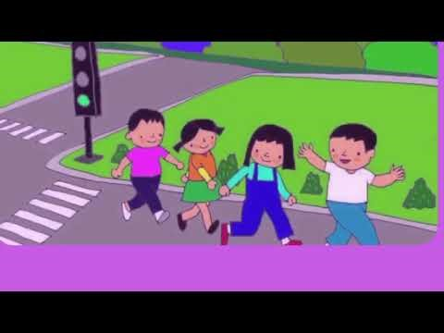

Slide 36

TIẾT HỌC KẾT THÚC
XIN CHÂN THÀNH CẢM ƠN!

